Slide 1
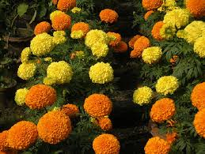
সবাইকে ফুলের শুভেচ্ছা।

Slide 2
শিক্ষক পরিচিতি
মোছাঃহেফজাতুল মানসিয়া
সহকারি শিক্ষক
আড়ানগর সরকারি প্রাথমিক বিদ্যালয়।
ধামইরহাট,নওগাঁ।

Slide 3
বিষয়ঃপ্রাথমিক গণিত
শ্রেণিঃদ্বিতীয়
সময়ঃ৪০ মিনিট
পাঠের শিরোনামঃভগ্নাংশ
পাঠ্যাংশঃভগ্নাংশ
তারিখঃ২৪-০১-২০২০

Slide 4
শিখনফল
১৯.1.1পূর্ণ বস্তুর অর্ধেক চিনে বলতে পারবে।
19.2.1কোন বস্তুর চার ভাগের এক ভাগ চিনে
বলতে পারবে।
১৯.২.অর্ধেককে ১/২,চার ভাগের একভাগকে ১/৪
বলে তা চিনে বলতে পারবে।

Slide 5
এসো আমরা একটি ভিডিও দেখি।

Slide 6
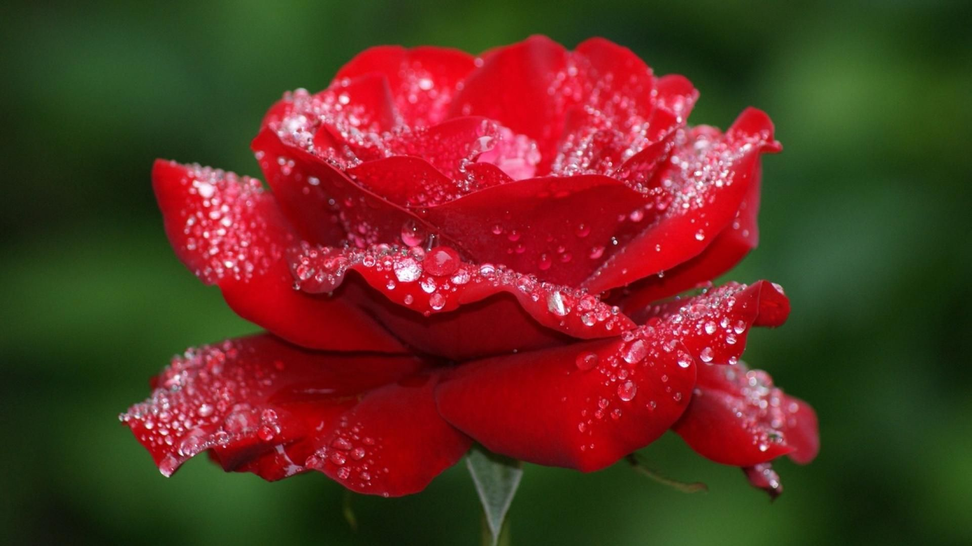
এসো একটি আমরা ছবি দেখি।

Slide 7
আজকের পাঠঃভগ্নাংশ

Slide 8
চক,কাঠি ইত্যাদি দিয়ে বাস্তবে ভগ্নাংশের ধারণা
দিব।

Slide 9
রেজা ও মিনার একটি আপেল আছে। আপেলটি কীভাবে ভাগ করলে দুজনেই সমান
পরিমাণ পাবে?

Slide 10
কয়টি আপেল আছে?
কয়ভাগ হলো?
দুই ভাগ।

Slide 11
যখন আমরা একটি বস্তুকে সমান ২ অংশে ভাগ করি,আমরা প্রত্যেক অংশকে অর্ধেক বা দুই ভাগের এক বলি এবং লিখি ১/২

Slide 12
কয়ভাগ করা হয়েছে?
চার ভাগ ।
কয় ভাগ রঙ করা হয়েছে?
এক ভাগ।

Slide 13
যখন আমরা একটি বস্তুকে সমান ৪অংশে ভাগ করি,আমরা এই অংশগুলোর একটিকে এক চতুর্থাংশ বা চার ভাগের এক বলি এবংলিখি
১/৪।

Slide 14
বস্তু নিরপেক্ষ
১---পূর্ণ বস্তু।
১/২ --- দুই ভাগের এক ভাগ বা অর্ধেক।
১/৪--- চার ভাগের এক ভাগ বা এক চতুর্থাংশ।

Slide 15
দলীয় কাজ
শাপলা দল নিচের ছবিটি খাতায় আঁক এবংদুই ভাগের এক ভাগ রংকর।
গোলাপ দল নিচের ছবিটি খাতায় আঁক এবং চার ভাগের এক ভাগ রংকর।

Slide 16
বইয়ের সাথে সংযোগ স্থাপন

Slide 17
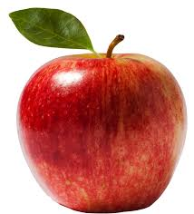
মিল কর
১/২
১/৪
১

Slide 18
ধন্যবাদ

